Slide 1
Déroulement d’une réunion
d’un comité de compétence
Notes:
Cet atelier est conçu pour être offert en deux heures environ. Si vous souhaitez en réduire la durée, vous pouvez recourir à l’approche de la classe inversée et envoyer une partie des documents et du matériel didactique à l’avance aux participants afin qu’ils en prennent connaissance avant l’atelier. Vous pourrez ainsi vous concentrer sur les exercices (scénarios de cas). Vous pouvez aussi opter pour une activité brise-glace plus courte ou proposer un seul scénario de cas (les autres peuvent être donnés comme « devoirs »).
Il existe un atelier d'introduction appelé « Introduction aux comités de compétence » que vous pourriez choisir d’offrir avant cet atelier avancé.
L’atelier peut être présenté en personne ou en ligne. Les notes des diapositives expliquent comment adapter l’atelier au mode virtuel.
MODE VIRTUEL : Vous devrez avoir accès à une plateforme de vidéoconférence qui permet de créer de petits groupes. Consultez le document intitulé 10 conseils pour offrir l’enseignement virtuel durant la pandémie (http://www.royalcollege.ca/rcsite/documents/canmeds/rc-virtual-teaching-f.pdf), ainsi que divers outils sur la présentation de vidéoconférences.
Les notes détaillées aideront les présentateurs et l’auditoire à comprendre certains concepts qui ne leur sont peut-être pas familiers. Si vous effectuez cette présentation, nous vous encourageons à l’adapter en choisissant les diapositives les plus pertinentes, selon votre auditoire et vos objectifs. Nous vous encourageons aussi à partager ou à modifier ces diapositives au besoin, mais veuillez citer le Collège royal en tant que source. Le texte et les logos présentés sont la propriété du Collège royal des médecins et chirurgiens du Canada.
Veuillez envoyer un courriel à cpc@collegeroyal.ca si vous avez des questions.

Slide 2
Collaborateurs
Nous souhaitons remercier les personnes suivantes, qui ont contribué à la préparation du présent atelier :
Anna Oswald, MD, MMEd, FRCPC
Warren Cheung, MD, MMEd, FRCPC
Adelle R. Atkinson, MD, FRCPC
Andrée Boucher, MD, FRCPC
Linda Snell, MD, MHPE, FRCPC, FACP

Slide 3
Divulgation de conflits d’intérêts
Nous n’avons aucune affiliation (financière ou autre) avec une entreprise pharmaceutique, un fabricant d’appareils médicaux ou un cabinet de communication.

Slide 4
Bienvenue!
Avant de commencer...
Il doit y avoir 5 ou 6 personnes par table.
Un membre du groupe doit avoir un portable.
Notes:
NOTE AU FACILITATEUR : Précisez que le but de cet atelier est de fournir des conseils pratiques sur la direction d’un comité de compétence. Encouragez les participants à poser leurs questions tout au long de l’atelier. Dites-leur qu’il doit y avoir 5 ou 6 personnes par table (ajuster au besoin pour votre groupe) et qu’ils auront besoin d’un portable pour examiner les cas simulés en groupe. Passez brièvement en revue le document et la façon d’accéder aux ressources.
CONSEIL POUR LE FACILITATEUR : Il est important d’insister sur les messages clés ci-dessous tout au long de l’atelier. Les notes d’allocution comprendront des rappels indiquant quand mettre l’accent sur ce qui suit :
La création d’un comité de compétence exige un changement de culture important sur le plan de l’évaluation et des processus.
Les membres du comité de compétence doivent élaborer un modèle mental et des processus communs.
Les comités de compétence ne se contentent pas de regarder les évaluations des APC – ils examinent toutes les données d’évaluation (ECOS, FECF, etc.) ainsi que les descriptions narratives pour prendre des décisions au sujet de la progression des résidents.
Le comité de compétence a comme principale tâche d’évaluer les résidents; il s’agit toutefois aussi d’un outil d’évaluation de programme. Les réunions et discussions du comité de compétence peuvent fournir de précieuses informations au sujet de votre programme – assurer l’amélioration continue de la qualité.
Le comité de compétence est aussi un outil de perfectionnement du corps professoral (p. ex., les membres peuvent dégager les possibilités d’amélioration en passant en revue leurs propres commentaires lors des réunions).
Le comité de compétence doit adopter une approche structurée pour gagner un temps précieux dans le processus d’évaluation et dresser de meilleurs portraits de la progression des résidents.
La transition à la CPC est comme la construction d’une maison – elle prend du temps! Les membres du comité doivent habituellement se rencontrer au moins trois fois avant d’avoir l’impression de savoir ce qu’ils font, et encore plus avant de se sentir efficaces.

Slide 5
Objectifs d’apprentissage
Définir des façons pratiques de diriger un comité de compétence;
Préciser les pièges de la direction d’un comité de compétence;
S’exercer à prendre des décisions en s’appuyant sur des cas simulés.
Notes:
Durant cet atelier, nous allons :
Définir des façons pratiques de diriger un comité de compétence;
Préciser les pièges de la direction d’un comité de compétence;
Nous exercer à prendre des décisions en nous appuyant sur des cas simulés.
MODE VIRTUEL : Au lieu d’énumérer les objectifs, proposez plutôt un sondage (p. ex., Que cherchez-vous le PLUS à apprendre?) et présentez les objectifs en tant que choix de réponses. Outre l’interaction, vous pourrez mieux connaître les besoins des participants.

Slide 6
Comment diriger un comité de compétence
Quel aspect de la direction d’un comité de compétence vous intéresse le plus?
Qu’est-ce qui vous intimide?
Notes:
Donnez deux minutes aux participants pour en discuter en petits groupes, puis invitez-en quelques-uns à présenter leurs réponses à l’ensemble des participants.
MODE VIRTUEL : Invitez les participants à faire part de leurs réflexions (une réponse verbale convient pour les groupes de moins de 20 personnes; la fenêtre de clavardage est préférable dans le cas de groupes plus nombreux).

Slide 7
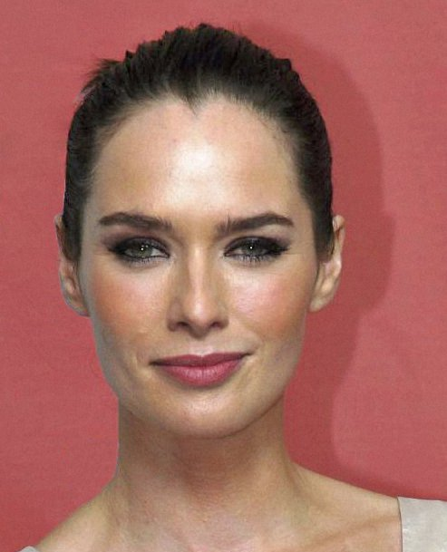
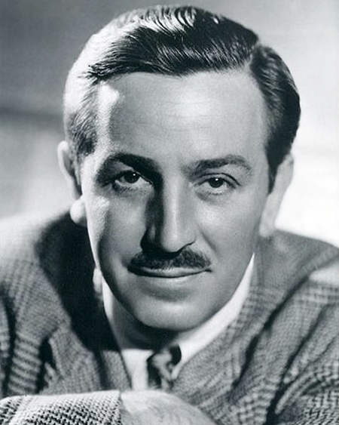
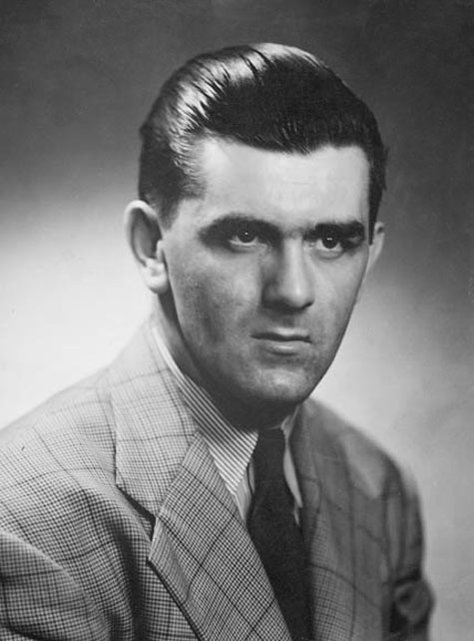
Jeu-questionnaire
sur les
comités de compétence
1
2
3
4
5
6
7
Notes:
Instructions pour l’exercice :
Demander aux différents groupes d’identifier les sept personnes sur la diapositive. (Mode virtuel : Divisez les participants en petits groupes.) Donnez leur 5-10 minutes pour trouver les réponses.
Après 10 minutes, posez-leur les questions suivantes :
Comment ça s’est passé pour votre groupe? Combien en avez-vous trouvé?
Comment avez-vous fonctionné? Est-ce que tout le monde a pu s’exprimer?
Comment avez-vous trouvé vos réponses?
Est-ce que tous les membres du groupe ont participé à la discussion?
Est-ce que certaines voix ont dominé?
Pourquoi pensez-vous que nous vous avons demandé de réaliser cette activité?
Les réponses sont dévoilées aux diapositives suivantes. Voici les principaux points à faire ressortir lorsque vous les passez en revue :
importance de la contribution de groupe, des discussions de groupe et de la prise de décisions en groupe; tout le monde fournit une expertise/un contexte différent;
importance du contexte et de l’effet de données manquantes (p. ex., Walt Disney sans Mickey);
parfois nécessaire de dénicher les renseignements – il peut en manquer.
Image 2 (Malala) : Georgina Coupe/droit d’auteur de la Couronne; Image 3 (Lena Headey) : Cette image est protégée par la licence Attribution 2.0 Generic de Creative Commons (https://creativecommons.org/licenses/by/2.0/deed.en). Attribution: pinguino k de North Hollywood (États-Unis) (https://www.flickr.com/people/44159829@N00); Image 5 (Kenny McCormick) : Creative Commons 4.0 BY-NC (https://creativecommons.org/licenses/by-nc/4.0/); Image 6 (Freddie Mercury) : Cette image est protégée par la licence Attribution-Share Alike 4.0 International de Creative Commons (https://creativecommons.org/licenses/by-sa/4.0/deed.fr)

Slide 8
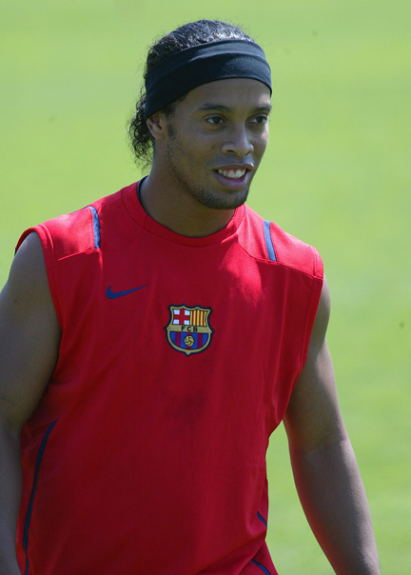
Ronaldinho
Notes:
Message clé : Tout le monde apporte une expertise différente. Seuls les amateurs de sport sauraient reconnaître cette personne.

Slide 9
Malala Yousafzai
Malala Yousafzai
Attribution 2.0 Generic (CC BY 2.0) (https://creativecommons.org/licenses/by/2.0/)
Notes:
Message clé : Importance du contexte

Slide 10
Lena Headey (alias Cersei Lannister)
Attribution-NonCommercial-NoDerivs 2.0 Generic (CC BY-NC-ND 2.0)
Notes:
Message clé : Importance du contexte – il est évident pour les gens qui écoutent l’émission de qui il s’agit, car elle incarne son personnage sur la photo.

Slide 11
Kenny McCormick (South Park)
Creative Commons 4.0 BY-NC (https://creativecommons.org/licenses/by-nc/4.0/)
Notes:
La plupart d’entre vous le connaissent?

Slide 12
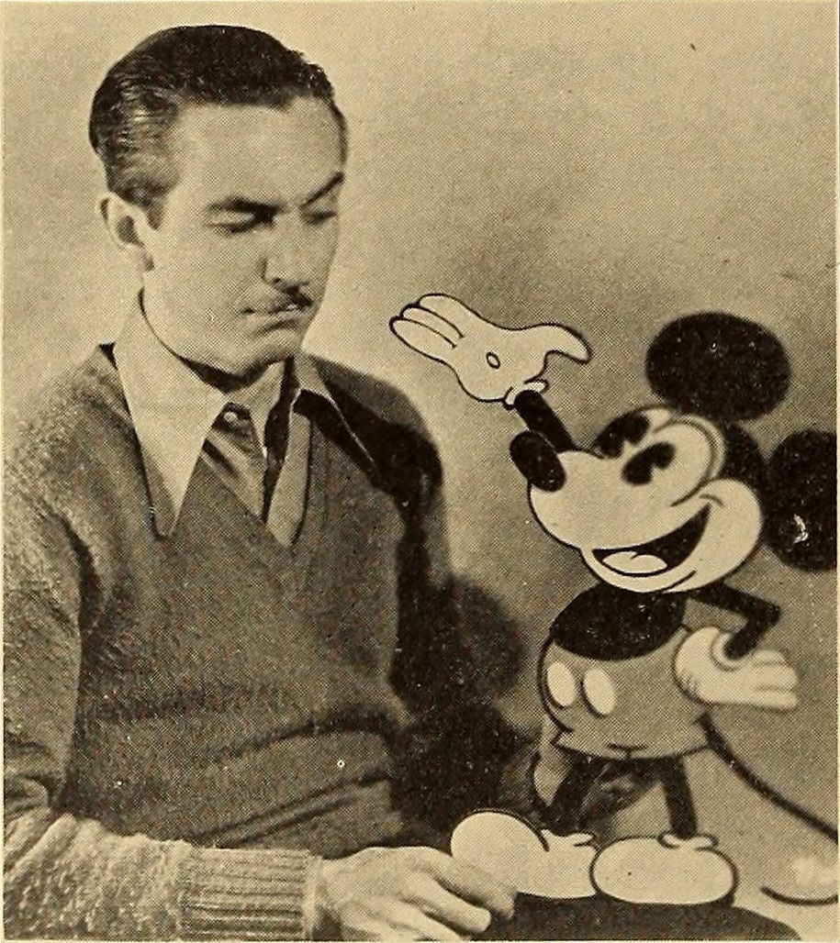
Walt Disney
Walt Disney
Notes:
Message clé : Importance du contexte – On sait tout de suite de qui il s’agit lorsque Mickey Mouse est à ses côtés, mais pas s’il n’y est pas.

Slide 13
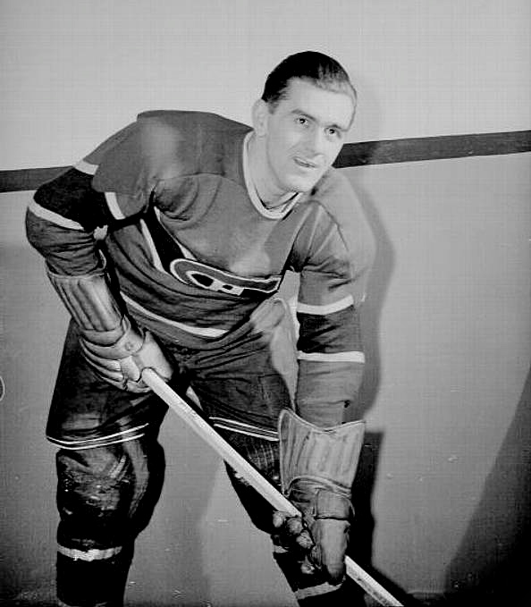
Maurice « Rocket » Richard
Notes:
Message clé : Encore une fois, importance du contexte et effets de données manquantes – Maurice Richard est moins facile à reconnaître sans son uniforme et son bâton de hockey.

Slide 14
Freddie Mercury
Attribution 2.0 Generic (CC BY 2.0) (https://creativecommons.org/licenses/by/2.0/)
Notes:
Message clé : Données manquantes – Freddie Mercury est moins facile à reconnaître sans la moustache.

Slide 15
Déroulement d’une réunion
Notes:
NOTE AU FACILITATEUR : Certaines notions seront reprises de l’atelier Introduction aux comités de compétence, mais seront abordées plus en détail.

Slide 16
Enchaînement des réunions du comité de compétence
Examiner et réviser l’ordre du jour
Si possible, faire en sorte que les réunions concordent avec :
le passage des résidents à la prochaine étape de leur formation
les évaluations sommatives
les réunions du CPR
Notes:
CONSEIL POUR LE FACILITATEUR : Adaptez cette diapositive/information à votre contexte – votre programme est-il de petite ou de grande envergure? De combien de résidents auriez-vous besoin de discuter lors de chaque réunion? À quelle fréquence avez-vous besoin de vous rencontrer? Est-ce que des réunions plus fréquentes en plus petits groupes conviendraient à votre contexte?
Faire en sorte que les réunions concordent avec :
le passage des résidents aux différentes étapes de leur formation
les évaluations sommatives : Adoptez une approche active afin de découvrir à quelles dates ont lieu les principales évaluations sommatives et fixez les réunions du comité de compétence après ces dates pour que vous puissiez discuter des résultats de ces évaluations. En élaborant un schéma tutoriel, vous obtenez une vue d’ensemble; vous pouvez ainsi vous assurer que les réunions concordent avec les données d’évaluation particulières que vous recueillez régulièrement. Par exemple, si les dates des réunions sont fixées au début de l’année, vous ne disposez peut-être pas de toutes les données d’évaluation, et les délais d’obtention des résultats (p. ex., examens oraux et de simulation) ne sont peut-être pas connus. Message clé : Rappelez aux participants que les APC ne sont pas le seul outil disponible; il est important de tenir compte des autres outils qui existent (p. ex., évaluations de programme).
les réunions du Comité du programme de résidence (CPR) : Tenez compte du calendrier des réunions du CPR afin qu'il puisse recevoir vos recommandations, les approuver et les communiquer au résident en temps opportun. NOTE AU FACILITATEUR : Vous pouvez raconter le fait vécu suivant ou l’une de vos propres expériences pour illustrer ce point : Le comité de compétence s’est réuni en janvier et a identifié un résident en difficulté. La prochaine réunion du CPR n’étant toutefois prévue qu’en mars, le résident n’en a pas été informé immédiatement et n’a pas eu l’occasion de profiter de cette rétroaction et de corriger la situation.
Recommandations :
Limiter à 2 heures la durée des réunions du comité de compétence (elles peuvent devenir moins efficaces si elles durent plus longtemps).
Prévoir 20 minutes pour évaluer un résident (évaluer en moyenne 5 résidents par réunion).
Il n’est pas nécessaire d’examiner le rendement de tous les résidents à chaque réunion.
La tenue de réunions plus fréquentes en plus petits groupes comporte des avantages (si votre groupe est nombreux, vous pourriez devoir scinder les réunions (p. ex., réunions trimestrielles plutôt que semestrielles et évaluation de seulement la moitié des résidents lors d’une réunion donnée).

Slide 17
Harmoniser avec le schéma tutoriel
DR (EA) = évaluation approfondie Rouge = évaluation sommative
QR (ER) = évaluation rapide
Notes:
CONSEIL POUR LE FACILITATEUR : Cette diapositive a pour but de souligner le fait que les réunions devraient concorder avec les évaluations sommatives. Remplacez l’exemple ci-dessus par un aperçu du schéma tutoriel de votre programme et utilisez-le pour faire valoir votre point.

Slide 18
Au début de la réunion
Prendre connaissance des questions initiales/commentaires initiaux
Rappeler aux membres de signer l’énoncé de confidentialité
L’évaluateur principal présente un résumé du portfolio, préparé à partir des lignes directrices propres à la spécialité, et formule une recommandation sur le statut de l’apprenant
Les données primaires doivent pouvoir être examinées au moment voulu
Notes:
Votre administrateur de programme doit créer un ordre du jour dans le portfolio électronique afin que les membres puissent consulter les dossiers des résidents. Il est recommandé que vous en informiez les résidents lorsque le CPR approuve les décisions.
Message clé : Insistez sur le fait que les réunions du comité de compétence devraient se tenir juste avant celles du CPR!

Slide 19
Rôle de l’évaluateur principal
Exemple d’énoncé d’introduction :
« J’ai revu le dossier de Marie Unetelle, qui est actuellement à l’étape de l’acquisition des fondements de la discipline. »
Poursuivre en exposant les données pertinentes sur lesquelles la recommandation est fondée
P. ex., exemples à l’appui des évaluations des APC ou autres évaluations
Utile de discuter des évaluations de cas particuliers
Il peut être nécessaire que le groupe examine certaines données primaires
Éclairer les discussions entre les membres et non les remplacer
Je recommande un plan d’apprentissage modifié pour elle... en discuter
Notes:
L’évaluateur principal résume les données pour le reste du groupe, qui en discute par la suite. Portez attention à la manière dont les choses se passent (p. ex., y a-t-il des données qui sont oubliées?)!

Slide 20
Présentation des données (tableaux de bord/portfolios)
Permet de gagner du temps précieux dans le processus d’évaluation
Fournit des points de référence clairs et permet la calibration
Les mises à jour régulières et l’organisation sont essentielles
Faites participer votre coordonnateur/résident
Warm, Eric J. Journal of general internal medicine 29.8 (2014): 1177-1182.
Notes:
Les données devraient provenir de sources et de contextes multiples, notamment les évaluations de fin de stage, les journaux d’interventions, les simulations, les rencontres avec des patients standardisés, les examens en cours de formation, les projets d’érudition et les communications informelles comme les courriels aux directeurs de programme.
Le comité doit déterminer quelles données sont utiles, compte tenu du temps et des ressources limités dont il dispose.
Message clé : Le comité de compétence doit adopter une approche structurée afin de gagner un temps précieux dans le processus d’évaluation et de dresser de meilleurs portraits de la progression des résidents.

Slide 21
Tableaux de bord longitudinaux
Notes:
Quelle quantité et quelle qualité de données seront nécessaires pour « susciter des inquiétudes » au sujet d’un résident en particulier? Au bout du compte, les comités peuvent passer 80 % de leur temps à discuter de seulement 20 % des résidents faisant l’objet d’une évaluation.
Essayez de ne pas vous sentir dépassés. Concentrez-vous sur la façon dont les évaluations sont utilisées, et discutez de la manière dont les résidents sont informés de leur progression. Cherchez les signes de progression – les données devraient montrer que les résidents s’améliorent au fil du temps.
NOTE AU FACILITATEUR : Racontez le fait vécu suivant (ou l’une de vos propres expériences) : faites attention aux autorisations et à la sécurité avec ce type de données. Un programme disposait de feuilles de calcul Excel résumant des quantités massives de données d'évaluation de résidents. Il a décidé d’en archiver, ne se rendant pas compte qu’une telle mesure éliminait automatiquement la sécurité des données et les autorisations. Un résident a cherché son nom sur Google et a trouvé la feuille de calcul contenant toutes ces données! Soyez conscients que dès que vous les exportez d’un portfolio, les renseignements se trouvent sur l’ordinateur portable de quelqu’un. Ce programme a dû procéder à une analyse judiciaire de chaque fichier et déterminer qui l’avait vu. Chiffrez vos fichiers!

Slide 22
Après la réunion
Les membres du comité discuteront des progrès du résident
Une recommandation sera présentée au CPR au sujet des décisions :
Progression (comme prévu, de façon accélérée, préoccupations)
Réussite des APC
Promotion (s’il y a lieu)
Le comité peut proposer/élaborer un plan d’apprentissage pour le résident
Établir clairement comment l’apprenant sera informé des résultats
Notes:
CONSEIL POUR LE FACILITATEUR : Discutez des questions suivantes en fonction de votre contexte local (et apportez les modifications nécessaires à la diapositive) :
Comment consignez-vous les décisions?
Par qui les décisions sont-elles approuvées?
Comment les décisions sont-elles communiquées au résident?

Slide 23
Perfectionnement du corps professoral
Occasion d’intégrer le perfectionnement aux réunions du comité de compétence
Jalons de la formation
Examen d’un modèle (p. ex., modèle de coaching de la CPC, modèle de coaching RA-OCD)
Présentation d’un article aux fins de discussion (p. ex., biais cognitifs; évaluation sommative et évaluation formative)
Examen des cas simulés du Collège royal présentés aux comités de compétence
Le pouvoir d’une séance de débreffage
Cas simulés
Notes:
Note : Le code QR mène aux cas simulés.
Le perfectionnement du corps professoral s’avère essentiel pour les nouveaux membres et ceux de longue date à mesure que les processus du comité évoluent. Le roulement des membres crée aussi un besoin de formation régulière.
Modèle mental commun : Les membres du comité devraient être informés des règles de base, des processus et des résultats attendus du comité de compétence. Leur expérience et leur connaissance des processus, outils d’évaluation et cadres de compétences du comité peuvent varier, tout comme leur avis sur les données qui sont importantes pour prendre des décisions par rapport aux compétences.
Les activités de perfectionnement du corps professoral peuvent être intégrées aux réunions du comité de compétence ou prendre la forme de séances distinctes.

Slide 24
Charge de travail
Planification
Stratégie
Mandat
Membres
Ordre du jour
Président du comité de compétence
Agrégation
Collecte de toutes les données d’évaluation des résidents utiles
Élaboration de son propre plan d’apprentis-sage
AP/résident
Synthèse
Résumé de données massives et ajout de contexte
Évaluateur principal de dossiers
Analyse secondaire
Présentation et discussion
Comité de compétence
Jugement
Décisions
Décisions sur la réussite, la progression et l’obtention du diplôme
Recomman-dation de modifications au plan d’apprentis-sage
Comité de compétence
Diffusion
Approbation des décisions du comité de compétence, diffusion aux résidents et présentation de rapports au Collège royal
CPR/DP, AP
Notes:
Ce diagramme montre la répartition recommandée de la charge de travail et précise qui est responsable (en gras) de chaque étape.

Slide 25
Scénario de cas nº 1
http://www.royalcollege.ca/mssites/casescenarios_fr/story_html5.html
Cette image d’un auteur inconnu est protégée sous licence par CC BY
Cas simulés
Notes:
NOTE AU FACILITATEUR : Dirigez les participants vers les cas simulés présentés aux comités de compétence aux fins de délibération sur la pratique. Vous pouvez choisir parmi six cas; nous vous recommandons de commencer par celui du résident Jean Simard (préoccupations au sujet de sa progression et données manquantes). À NOTER : Si les participants ont suivi l’atelier « Introduction aux comités de compétence », il est possible qu’ils aient déjà discuté du cas de Jean Simard. Le cas échéant, nous vous recommandons d’examiner le cas nº 3, celui d’Arjun Bhakshi, qui porte sur les « conversations dans le couloir ». Commencez par la première diapositive de l’activité, qui explique la nomenclature des APC. CONSEIL POUR LE FACILITATEUR : Si vous ne vous êtes pas familiarisé avec les cas simulés présentés aux comités de compétence, vous voudrez peut-être lire le guide du facilitateur de l’activité avant de donner l’atelier. Ce guide est intégré à l’activité.
MODE VIRTUEL : Divisez les participants en petits groupes. Vous (ou un autre facilitateur) pourriez consulter les petits groupes de temps à autre pour voir s’ils ont des questions.
Instructions pour l’exercice :
Donnez 20-25 minutes aux participants pour en discuter en groupe. Offrez-leur deux options : se prêter à un jeu de rôles ou simplement examiner les données/renseignements et en discuter en groupe.
Expliquez-leur ce que signifient les données (p. ex., APC 3.1 (5) – « 3 » représente l’étape [maîtrise de la discipline]; « 1 » est l’APC; « 5 » est le nombre recommandé d’observations pour cette APC.)
Invitez les groupes à examiner les données, puis à prendre connaissance des différents points de vue. Que trouvez-vous surprenant/intéressant?
Après 20 minutes, lancez une discussion de 10 minutes avec l’ensemble des participants. Suggestions de questions de discussion :
Quelles sont les choses qui ont suscité la discussion au sein de votre groupe?
Qu’avez-vous trouvé intéressant/irritant?
Quels membres avez vous « rencontrés » dans la vie réelle? Comment avec-vous géré cette situation?
Quel est le principal défi en ce qui concerne le « membre B » (p. ex., ne regarde pas les données).
Le DP devrait-il divulguer les renseignements personnels?
Quels étaient les enjeux liés au professionnalisme?
En êtes-vous arrivés à une décision? Avec quelle option êtes-vous d’accord? Pourquoi?

Slide 26
Comment les comités de compétence prennent-ils des décisions?
Notes:
NOTE AU FACILITATEUR : Certaines notions seront reprises de l’atelier Introduction aux comités de compétence, mais seront abordées plus en détail.
La prise de décisions en groupe ne date pas d’hier, et il est bien connu que les groupes prennent de meilleures décisions que les individus. Le fonctionnement des groupes n’est cependant pas toujours parfait. Un important changement culturel sera nécessaire, les directeurs de programme ayant toujours pris les décisions eux-mêmes.

Slide 27
Tensions dans la prise de décisions en groupe
Cette image d’un auteur inconnu est protégée sous licence par CC BY-NC
Notes:
Le contexte de chacun est un peu différent pour la conduite des réunions du comité de compétence. Voici quelques principes généraux et pièges qui vous aideront à relever les questions que vous devriez poser.

Slide 28
Échange de renseignements
Lorsqu’on dispose de renseignements uniques et plus nombreux, on peut prendre de meilleures décisions
La présentation a de l’importance
Accessibilité
Nouveaux renseignements?
Cette image d’un auteur inconnu est protégée sous licence par CC BY-SA-NC
Notes:
La prise en compte des renseignements uniques favorise de meilleures décisions et une meilleure compréhension. Elle diminue également les biais.
La façon dont les données sont présentées a une incidence réelle – tenir compte de la disponibilité des données, du langage corporel et du ton; le « biais de cadrage » (un biais cognitif selon lequel les gens choisissent des options en fonction de la façon dont elles sont présentées, c’est-à-dire de manière positive ou négative; p. ex., comme une perte ou un gain.)
Il faut aussi tenir compte des éléments suivants :
Qui aura accès aux données et à quel moment; p. ex., les membres pourront-ils consulter les données pendant la réunion (ou avant)?
Que faites-vous des nouveaux renseignements?
Comment communiquerez-vous ces renseignements au résident? Et s’il est impossible de le faire en personne?

Slide 29
Prise de décisions
Approche critique?
Approche intellective?
Solution idéale?
Réalité?
Cette image d’un auteur inconnu est protégée sous licence par CC BY-NC-ND
Notes:
Approche critique – décisions fondées sur les opinions personnelles.
Approche intellective – définition des attentes et des structures en fonction de l’échange de renseignements afin d’établir une réponse « correcte » fondée sur des données probantes.
Solution idéale – données variées et de haute qualité sur le rendement, qui alimentent une analyse intellective permettant d’éclairer une décision de groupe.
Réalité – Qualité variable des données sur le rendement et attentes imparfaites pouvant être interprétées de différentes façons qui éclairent la discussion et la décision d'un groupe
(ce qui rend les processus de groupe et l’amélioration de la qualité d’autant plus importants).

Slide 30
Contrôle des biais cognitifs
Ancrage
Disponibilité
Comportement moutonnier (suivisme)
Confirmation
Biais de cadrage
Pensée de groupe
Confiance excessive
Se fier à l’essentiel
Sélection
Cette image d’un auteur inconnu est protégée sous licence par CC BY-NC-ND
Dickey CC. Cognitive Demands and Bias: Challenges Facing Clinical Competency Committees. JGME. 2017
Notes:
CONSEIL POUR LE FACILITATEUR : Choisissez quelques biais cognitifs et examinez-les brièvement. Insistez sur le fait que la pensée de groupe n’est pas souhaitable et qu’une diversité des points de vue devrait être visée. Autres exemples :
Biais d’ancrage : Désigne la difficulté à se départir d’une première impression qui pousse une personne à se fier à l’information reçue en premier (considérée comme l’« ancre ») au moment de prendre une décision (p. ex., vous voyez un tee-shirt en vente à 10 000 $ et pensez que c’est extrêmement cher; vous en voyez ensuite un à 100 $, ce qui est quand même très cher, mais l’« ancrage » fait paraître ce montant plus acceptable).
Biais de disponibilité : Tendance à surestimer la probabilité d’un événement selon la facilité avec laquelle des exemples d’un tel événement nous viennent à l’esprit (peut être influencée par le fait que les souvenirs sont récents, inhabituels ou chargés d’émotions).
Source : Wikipédia

Slide 31
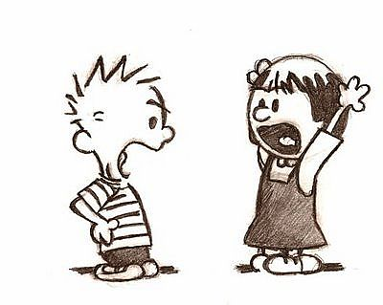
Fonctionnement de groupe
Donc, sommes-nous d’accord?
Oui!
Oui!
Cette image d’un auteur inconnu est protégée sous licence par CC BY-NC-ND
Notes:
Nous ne voulons pas favoriser un environnement conflictuel où les membres recherchent un avantage individuel – pour « gagner » la conversation. Cela est inefficace et conduit à de mauvaises décisions. Nous voulons plutôt encourager les comportements prosociaux (c.-à-d. que les membres souhaitent délibérer); ainsi, le groupe dans son ensemble « gagne ». Attention : Si nous nous écartons trop de ce côté prosocial, toutefois, nous risquons de nous retrouver dans une situation de pensée de groupe et de conformité.

Slide 32
Contraintes de temps
Cette image d’un auteur inconnu est protégée sous licence par CC BY-NC-ND
Notes:
NOTE AU FACILITATEUR : Demandez aux participants quels sont les inconvénients des contraintes de temps. (MODE VIRTUEL : Demandez aux participants de répondre dans la fenêtre de clavardage.)
Inconvénients des contraintes de temps :
Limite l’échange de renseignements
Change la nature de l’échange de renseignements
Accroît la coopération et la convergence dans la prise de décisions, ce qui limite l’intégration des points de vue divergents
Accroît le risque qu’une personne prenne toute la place
Le dernier résident n’aura peut-être pas droit à la même attention/évaluation que le premier résident
Y a-t-il d’autres inconvénients?

Slide 33
Président du comité
Assure le bon fonctionnement du groupe
Est un expert en processus
Est une personne que les gens vont suivre
Mais...
N’est pas quelqu’un qui va dominer la conversation (intentionnellement ou non!)
Cette image d’un auteur inconnu est protégée sous licence par CC BY-NC-ND
Notes:
Comment décidez-vous qui dirigera le comité de compétence? Comment cette personne est-elle choisie?

Slide 34
Chaque vertu représente un juste milieu entre deux extrêmes, dont chacun est un vice.
- Aristote
Notes:
Pour toutes ces tensions, il n’y a pas de bonne réponse. Essayez simplement de les reconnaître et d’être conscients de leur incidence.

Slide 35
Scénario de cas nº 2
http://www.royalcollege.ca/mssites/casescenarios_fr/story_html5.html
Cette image d’un auteur inconnu est protégée sous licence par CC BY
Cas simulés
Notes:
NOTE AU FACILITATEUR : Dirigez les participants vers les cas simulés présentés aux comités de compétence aux fins de délibération sur la pratique et invitez-les à ouvrir le cas nº 3 (Arjun Bakshi – conversations dans le couloir) OU le cas nº 5 (Charles Nighy – résident dont les renseignements concernant la compétence sont contradictoires).
CONSEIL POUR LE FACILITATEUR : Si vous ne vous êtes pas familiarisé avec les cas simulés présentés aux comités de compétence, vous voudrez peut-être lire le guide du facilitateur de l’activité avant de donner l’atelier. Ce guide est intégré à l’activité.
Instructions pour l’exercice :
Donnez 20-25 minutes aux participants pour en discuter en groupe. Offrez-leur deux options : se prêter à un jeu de rôles ou simplement examiner les données/renseignements et en discuter en groupe.
Expliquez-leur ce que signifient les données (p. ex., APC 3.1 (5) – « 3 » représente l’étape [maîtrise de la discipline]; « 1 » est l’APC; « 5 » est le nombre recommandé d’observations pour cette APC.)
Invitez les groupes à examiner les données, puis à prendre connaissance des différents points de vue. Que trouvez-vous surprenant/intéressant?
Après 20 minutes, lancez une discussion de 10 minutes avec l’ensemble des participants. Suggestions de questions de discussion :
Quelles sont les choses qui ont suscité la discussion au sein de votre groupe?
Qu’avez-vous trouvé intéressant/irritant?
Quels membres avez-vous « rencontrés » dans la vie réelle? Comment avez-vous géré cette situation?
Quel est le principal défi en ce qui concerne le « membre B » (p. ex., ne regarde pas les données)?
Le DP devrait-il divulguer les renseignements personnels?
Quels étaient les enjeux liés au professionnalisme?
En êtes-vous arrivés à une décision? Avec quelle option êtes-vous d’accord? Pourquoi?

Slide 36
Réflexion collective – recherche de solutions
Demandez aux participants de noter sur une feuille un défi que vous avez ou que vous anticipez avec les comités de compétence.
Demandez-leur de remettre la feuille à la personne à leur gauche, qui devra y inscrire une solution à votre problème (30 secondes).
Continuez à faire circuler la feuille pour trouver d’autres solutions; les participants ne doivent regarder que le défi inscrit au haut de la feuille.
Cette image d’un auteur inconnu est protégée sous licence par CC BY-NC
Notes:
Note au facilitateur : Cette activité est OPTIONNELLE – vous pouvoir choisir de réaliser cette activité OU le scénario de cas à la diapositive précédente (séance virtuelle : le scénario de cas convient mieux).

Slide 37
Messages clés
Favorisez un important changement de culture sur le plan de l’évaluation et des processus
Mettez sur pied la bonne équipe
Élaborez un modèle mental et des processus communs
Mettez en place un système pour rendre l’information accessible et pragmatique
Utilisez un cadre d’ACQ pour améliorer le comité de compétence, le programme et l’enseignement
Notes:
La création d’un comité de compétence est comme la construction d’une maison – elle prend du temps! Les membres du comité doivent habituellement se rencontrer au moins trois fois avant d’avoir l’impression de savoir ce qu’ils font. Certains directeurs de programme ont dit que le comité de compétence est l’« ingrédient secret » pour faire fonctionner la CPC!
CONSEIL POUR LE FACILITATEUR : Insistez sur le fait que les choses seront probablement un peu compliquées au début et que c’est normal. Les programmes peuvent apprendre des choses qu’ils ne veulent pas nécessairement savoir sur leur curriculum, leurs enseignants, etc. Ces difficultés sont normales et peuvent être surmontées! Faites quelques suggestions de mesures à prendre par la suite pour se préparer à diriger un comité de compétence. Par exemple, suggérez que le comité de compétence travaille sur les cas simulés en se prêtant à des jeux de rôles – d’autres ont dit que cela fonctionne, même s’ils ne voulaient pas vraiment le faire!

Slide 38
Références
Benjamin Kinnear, Eric J. Warm, Karen E. Hauer. (2018) Twelve tips to maximize the value of a clinical competency committee in postgraduate medical education. Medical Teacher 40:11, pages 1110-1115.
French, et al. “A Systematic Approach Toward Building a Fully Operational Clinical Competency Committee.” Journal of Surgical Education, vol. 71, no. 6, 2014, pp. e22–e27.
Rachael Pack, Lorelei Lingard, Christopher J Watling, Saad Chahine, Sayra M Cristancho. (2019) Some assembly required: tracing the interpretative work of Clinical Competency Committees. Medical Education 32.
Amy Acker & Emily Hawksby (2019) Competence committee: How meeting frequency impacts committee function and learner-centered assessment, Medical Teacher, DOI: 10.1080/0142159X.2019.1627302

Slide 39
Références
Duitsman, Marrigje E., et al. “Judging Residents' Performance: a Qualitative Study Using Grounded Theory.” BMC Medical Education, vol. 19, no. 1, 2019, pp. 1–9.
Schumacher, et al. “Thresholds and Interpretations: How Clinical Competency Committees Identify Pediatric Residents with Performance Concerns.” Medical Teacher, vol. 40, no. 1, 2018, pp. 70–79.
Hauer, Karen E, et al. “Ensuring Resident Competence: A Narrative Review of the Literature on Group Decision Making to Inform the Work of Clinical Competency Committees.” Journal of Graduate Medical Education, vol. 8, no. 2, 2016, pp. 156–164.
Chahine, Saad, et al. “How Do Small Groups Make Decisions?” Perspectives on Medical Education, vol. 6, no. 3, 2017, pp. 192–198.

Slide 40
Références
Shumacher, Daniel J., et al. “Key Factors in Clinical Competency Committee Members’ Decisions Regarding Residents’ Readiness to Serve as Supervisors: A National Study.” Academic Medicine, vol. 94, no. 2, 2019, pp. 251–258.
Acai, Anita, et al. “Getting with the Times: a Narrative Review of the Literature on Group Decision Making in Virtual Environments and Implications for Promotions Committees.” Perspectives on Medical Education, vol. 7, no. 3, 2018, pp. 147–155.
Warm, Eric J. Journal of general internal medicine 29.8 (2014): 1177-1182.
Dickey CC. Cognitive Demands and Bias: Challenges Facing Clinical Competency Committees. JGME. 2017

Slide 41
Merci!
royalcollege.ca • collegeroyal.ca
Présentateur : John Smith | jsmith@collegeroyal.ca | 613-730-8177

